Slide 1
Jurčič in sodobniki
Kulturomična miniatura
Miran Hladnik Cankarjev dom v Ljubljani 19. oktobra 2021

Slide 2
Interpretativno/natančno branje (close reading) : merljivo/oddaljeno branje (scalable/distant reading)

Slide 3
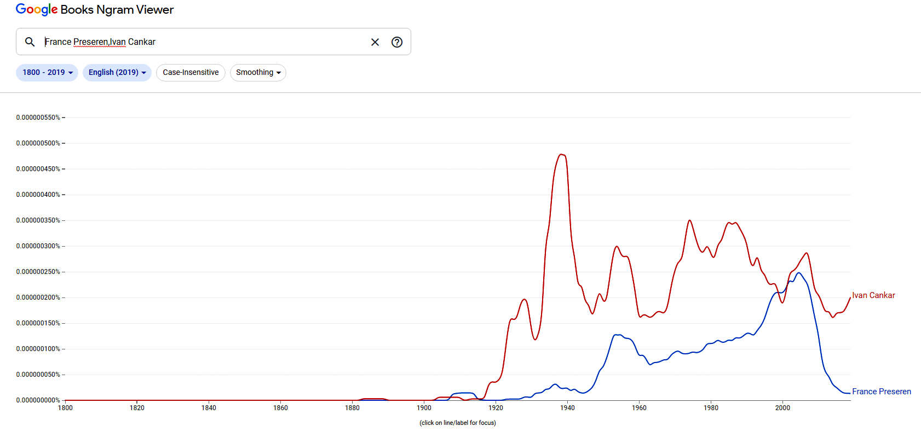
NgramViewer in Slovenci: Cankar in Prešeren

Slide 4
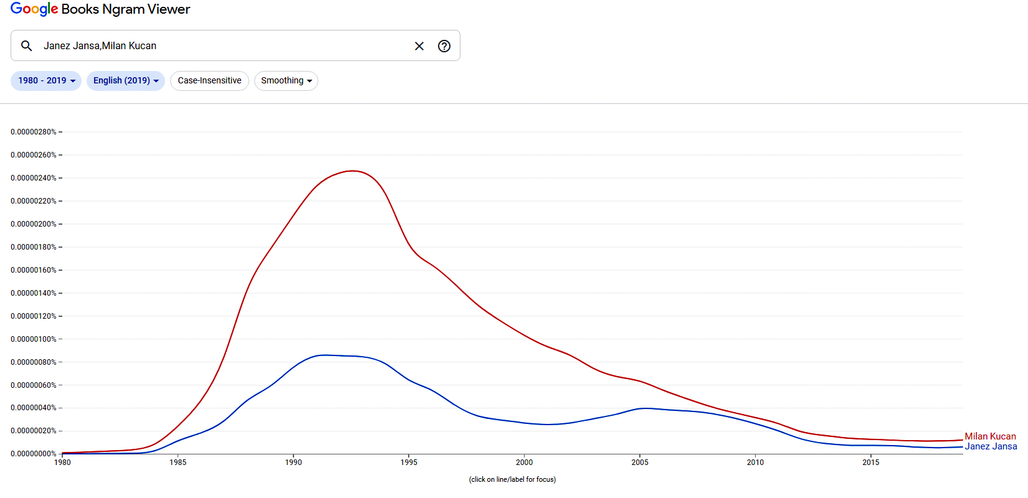
Kučan in Janša sta prepoznavnejša od literatov …

Slide 5
… oba pa daleč prekaša Slavoj Žižek

Slide 6
Jurčič v Digitalni knjižnici Slovenije

Slide 7
… po letih

Slide 8
Lestvica avtorjev in junakov
Ivan Cankar (50.107 zadetkov)
France Prešeren (~ 30.000)
Oton Župančič (14.485)
Simon Gregorčič (12.322)
Simon Jenko (10.030)
Boris Pahor (9500)
Josip Jurčič (8545)
Drago Jančar (5472)
Ivan Sivec 5338
Vladimir Bartol 3936
Lojze Kovačič 2462
Kekec 18.583
lepa Vida 15.476
Martin Krpan 14.286
kralj Matjaž 7653
Veronika Deseniška 3834
Peter Klepec 3476

Slide 9
Lestvica pripovednikov 19. stoletja
dLib
Obseg gesla v SBL
Ivan Tavčar 17.449
Fran Levstik 11.330
Janez Trdina 9899
Josip Jurčič 8545
Josip Stritar 6414
Anton Koder 2038
Luiza Pesjak 1681
Tavčar 64.800 znakov
Levstik 46.300
Trdina 30.500
Stritar (28.400)
Jurčič (20.800)
Pesjakova (15.400)
Koder (4700).

Slide 10
Jurčič v Digitalni knjižnici (1858–2020)

Slide 11
Jurčič in sodobniki v času življenja (1861–1881)

Slide 12
Jurčič med sodobnik po smrti (1881—1945)

Slide 13
Spoznanja
Skozi čas se prepoznavnost avtorjev utrjuje (raste)
Vojne negativno vplivajo na kulturni spomin (upad omemb)
(Po avtorjevi smrti nastopi zatišje.)
Avtorska slava niha v ritmu okroglih obletnic, ponatisov, zbornikov, dramatizacij.
Fenomen Tavčarja: prepoznaven je veliki meri zaradi svoje županske funkcije.
Fenomen Levstik: zaslovel je šele dolgo po smrti, za življenja ni bil v javni zavesti (podobno njegov Martin Krpan).
Razmerja med omembami avtorja do smrti in po njej so od primera do primera različna (poznanost za življenja se razteza od slabega odstotka do 44 %) in niso v korelaciji s stopnjo njihove današnje slave.

Slide 14
Spoznanja o Jurčiču
K utrjevanju Jurčičevega imena v javni zavesti je verjetno najbolj prispeval stavek »Izdajatelj in urednik Josip Jurčič.« na koncu vsake številke Slovenskega naroda in oglašanje njegovih knjig v istem časopisu v letih njegovega urednikovanja, od njegovih del pa je daleč na prvem mestu roman Deseti brat.
Glavnina Jurčičeve slave (84 %) se je zgodila po njegovi smrti.
Kvantitativno ukvarjanje z Jurčičevim imenom je razvilo iskalne spretnosti po dLibu in ozavestilo, da je treba biti pri izbiri zadetkov in pri njihovi interpretaciji previden.

Slide 15
Preštevalna spoznanja potrjujejo Jurčičevo mesto v literarni zgodovini
»Zagotovo je najodličnejša klasična, to je literarnoutemeljevalska osebnost tistega časa pri nas bil 'Levstikov učenec' Josip Jurčič« (Kmecl 2004: 182).
»[E]den izmed najboljših pripovednikov« (Božič 2010: 122).

Slide 16
Je kaj novih spoznanj?
Presenetilo pa me je, kako močno je Tavčar zasenčil vse druge pripovednike, kako iz nič so nasledniki konstruirali Levstikovo kulturno ikono in kako zelo je slava slovenskih pripovednikov nihala v ritmu njihovih okroglih jubilejev. Med obema vojnama ni več dominantnih pripovednikov 19. stoletja, literarna krajina zaradi tega postaja pestrejša.

Slide 17
Povzetek O avtorjih preštevno
Digitalna knjižnica Slovenije omogoča spremljavo omemb pisateljev v objavah in primerjavo njihovega pojavljanja. V njej sem preveril mesto Josipa Jurčiča med pripovedniki njegovega časa in kako se je njegovo ime ohranjalo v kulturnem spominu po njegovi smrti ter podpiralo kanonizacijo. Za življenja je bil Jurčič najvidnejši pripovednik, po njegovi smrti je prvenstvo prevzel Ivan Tavčar. Danes je pomembnejši od Jurčiča tudi Fran Levstik, čeprav se je njegovo ime v 19. stoletju zelo redko pojavljalo. Jurčič je skupaj z Janezom Trdino prepoznavnejši od drugih sočasnih pripovednikov Luize Pesjakove, Josipa Stritarja, Antona Kodra idr. V tisku so se največkrat pojavili naslovi njegovih del Deseti brat, Sosedov sin in Jurij Kozjak, njegovo ime pa je bolj kot leposlovje v javno zavest zasidrala njegova novinarska in uredniška dejavnost.

